Slide 1
***班
班级简报(第*期)
主编：*** **年**月**日

Slide 2
目录
CONTENTS
壹
肆
卷首寄语
精彩案例
贰
伍
班级之星
我的感悟
叁
陆
学情通报
温馨提示

Slide 3
壹

Slide 4

壹
卷首寄语
教育是一条智慧的长河，它承载着知识、文明，
它既是智慧的产物，又是智慧的载体与推进器。
教育从来就是一个智慧的职业，教育需要智慧。
智慧需要教育的传承，教育离不开智慧的滋养。

Slide 5
贰

Slide 6
贰
班级之星
研修活动
资源分享
作 业

Slide 7
叁

Slide 8
叁
学员阶段考核成绩合格学员名单
（截止2018年*月*日*时）
学情通报
姓 名 | 研修日志 | 资源分享 | 作业 | 研修活动 | 论坛研讨 | 总学习时间 | 成绩
学员一
学员二
学员三
学员四
学员五
学员六
学员七
学员八
学员九

Slide 9
叁
请关注
学情通报
从下表中老师们可以看出，经过大家这段时间的努力，我们班的学习率有所上升，达到了****，在**个班中排名第**！祝贺大家！不过还有部分老师的成绩来没有达到合格线，尤其是还有**位老师还没有开始学习。培训时间即将结束，老师们要抓紧最后的时间，加油哦！
班级名称 | 上线人数 | 有学时人数 | 未学习人数 | 总学习时间(分钟) | 研修日志 | 资源分享 | 作业 | 研修活动 | 论坛研讨
********班
********班
********班
********班
合计

Slide 10
肆

Slide 11
肆
备注：分享班级学员的优秀作品
精彩案例
《世上只有妈妈好》
发布者：符帼程
在一次音乐活动里，我教小朋友们唱这首耳熟能响的儿童歌曲《世上只有妈妈好》，小朋友们唱得很好听也很喜欢参与到音乐活动中来，活动过后，小朋友们七嘴八舌地说出自己爱妈妈、喜欢妈妈等等的感言，这时，吴瑜嫚小朋友说：“老师！您给我们讲讲这首歌的故事吧”，小朋友一听到有故事听都兴奋起来，要知道，故事可是小朋友们最喜欢听的，我可不能让他们失望了，于是，我就大概把这部电影的故事情节加点生动的语气讲给小朋友们听.. .. ..

Slide 12
伍

Slide 13
伍
我的感悟
心语（一）
发布者：邢巧敏
著名主持人鲁豫说过：“猫吃鱼，狗吃肉，奥特曼打小怪兽。”在我看来，这句话就是对幸福最好的诠释。说到底，对“幸福”的定义是由每个人对幸福的感受和态度来决定的。作为一名乡镇幼教，在这个领域的我一直在学习，在享受其中的酸甜苦辣，各种滋味。幸福其实很简单，就看你怎么看待它。有一份稳定又有规律的工作就是一种幸福。教师平时除了有双休之外，令人羡慕的要数寒暑假了。我会选择看书、上网、可以旅游等等，在工作之余还可以有更多时间由自己支配，不断为自己充电。生活充实而幸福。

Slide 14
陆

Slide 15
陆
温馨提示
备注：此版块可依据不同学习阶段进行不同的提示，可包含通知、安排等。右边的案例为某辅导教师简报第一期的温馨提示。
---老师们看这里啦！！！
1.
2.
3.
4.
寄语：亲爱的老师学员们，是不是很容易得分呢？

Slide 16
陆
温馨提示
只要您按照考核方案，针对目前您成绩中的薄弱项，及还未学习提交的项目，合理安排，及时积极提交作业和研修日志，参与研修活动，观看专家视频答疑，参与论坛交流，定能步步为赢，取得好成绩。
寄语不合格学员
虽然目前您的成绩已经合格，但为了我们整体的学习率和合格率，我们的分数是否还可以再高点呢，那么，也请您结合考核方案，继续努力，争取大家都能是百分。
寄语已合格学员

Slide 17
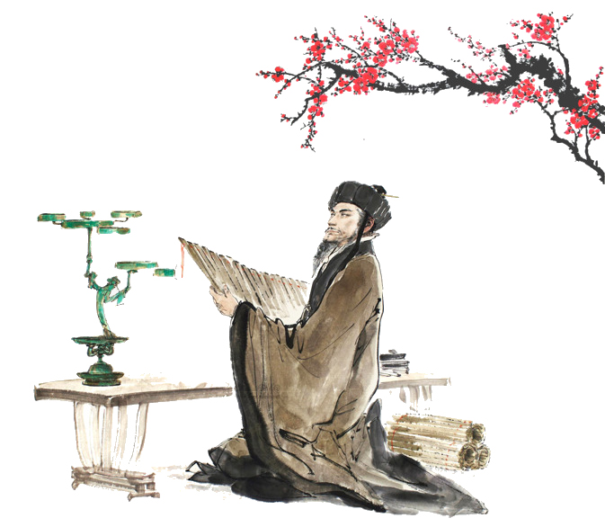
感谢观看
THANKS

